Slide 1



NOTIFICACIÓN DE EFECTOS ADVERSOS
Ministerio de Salud de la Nación Argentina
ANMAT
Sistema Nacional de Farmacovigilancia
Med. María Alejandra Myszkoroski
Especialista en Med. General, Med. del Trabajo y Epidemiología
Docente de Farmacología aplicada I y II HNC FCM UNC
Medico de planta de la Dirección de Atención Primaria de la salud
Municipalidad de Córdoba

Slide 2
El Sistema Nacional de Farmacovigilancia se encarga de detectar, evaluar, comprender y prevenir efectos adversos derivados del uso de los medicamentos.
Los efectos adversos pueden ser clasificados, según la relación causal, como:
*EVENTO ADVERSO
Cualquier suceso médico desafortunado que puede presentarse durante el tratamiento con un medicamento pero que no necesariamente tiene una relación causal con dicho tratamiento.
En este caso ocurre la coincidencia en el tiempo sin ninguna sospecha de una relación causal.

Slide 3
*REACCIÓN ADVERSA A MEDICAMENTOS (RAM)
Según la OMS, “reacción nociva y no deseada que se presenta tras la administración de un medicamento, a dosis utilizadas habitualmente en la especie humana, para prevenir, diagnosticar o tratar una enfermedad, o para modificar cualquier función biológica”.
Esta definición implica una relación de causalidad entre la administración del medicamento y la aparición de la reacción.
En esta descripción es importante ver que se involucra la respuesta del paciente, que los factores individuales pueden tener un papel importante y que el fenómeno es nocivo.

Slide 4
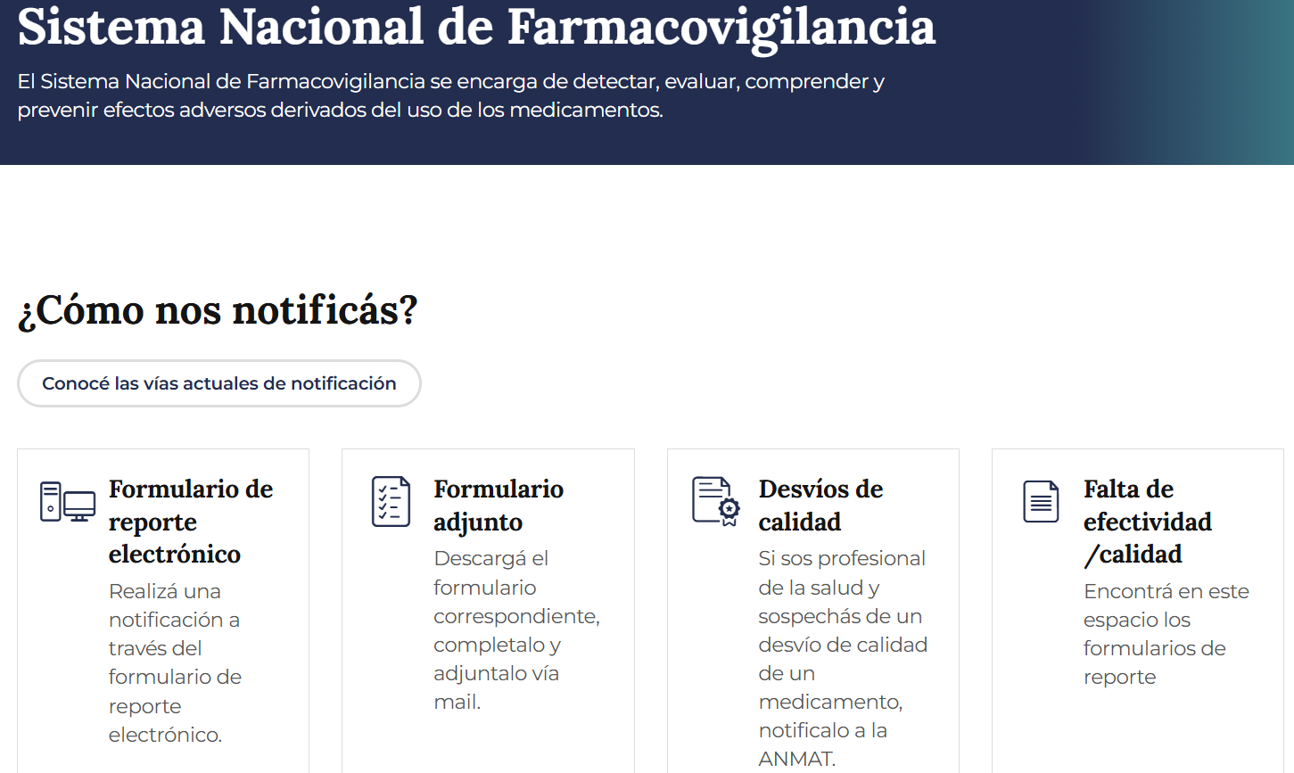
https://www.argentina.gob.ar/anmat/regulados/sistema-nacional-de-farmacovigilancia

Slide 5
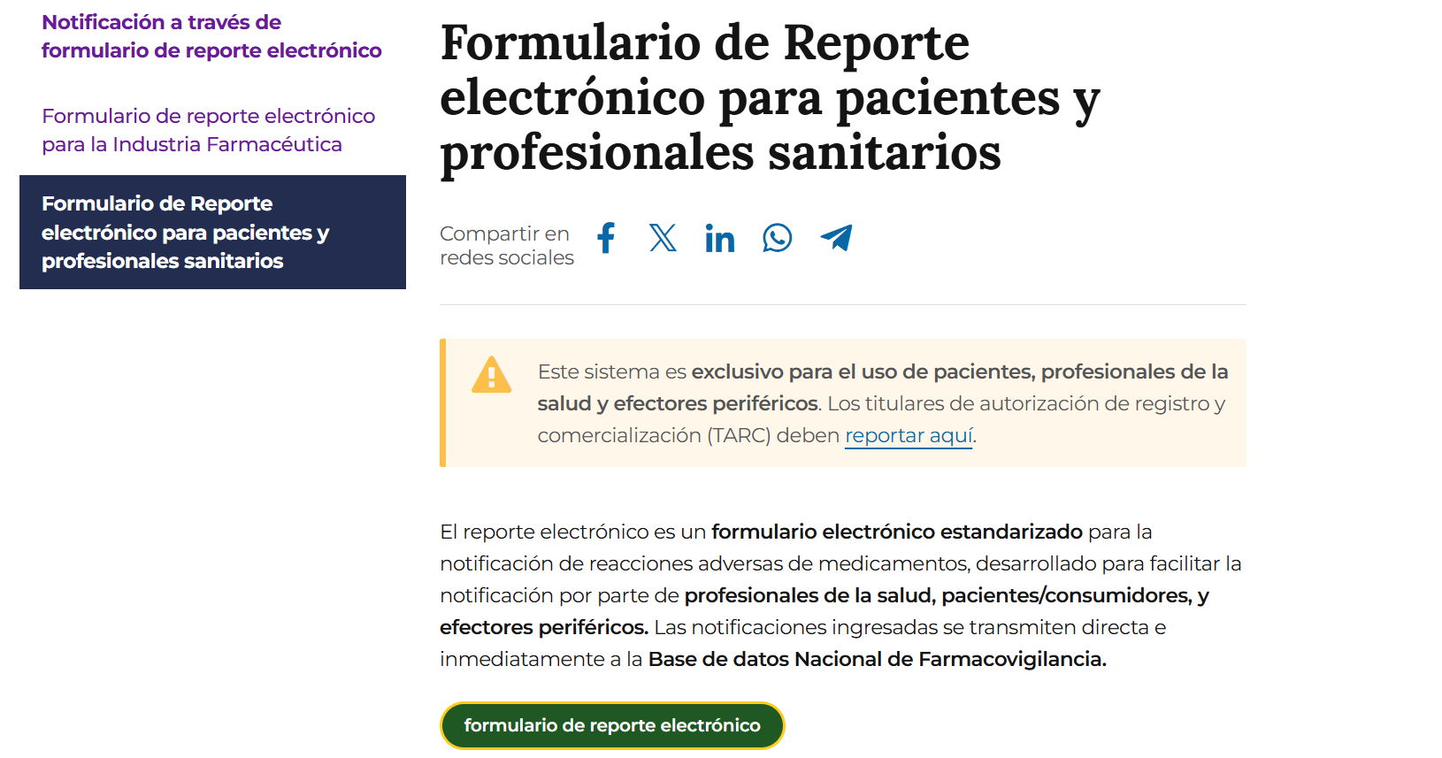
https://www.argentina.gob.ar/anmat/regulados/sistema-nacional-de-farmacovigilancia/notificacion-traves-de-formulario-de-reporte-electronico/formulario-de-reporte-electronico-para-pacientes

Slide 6
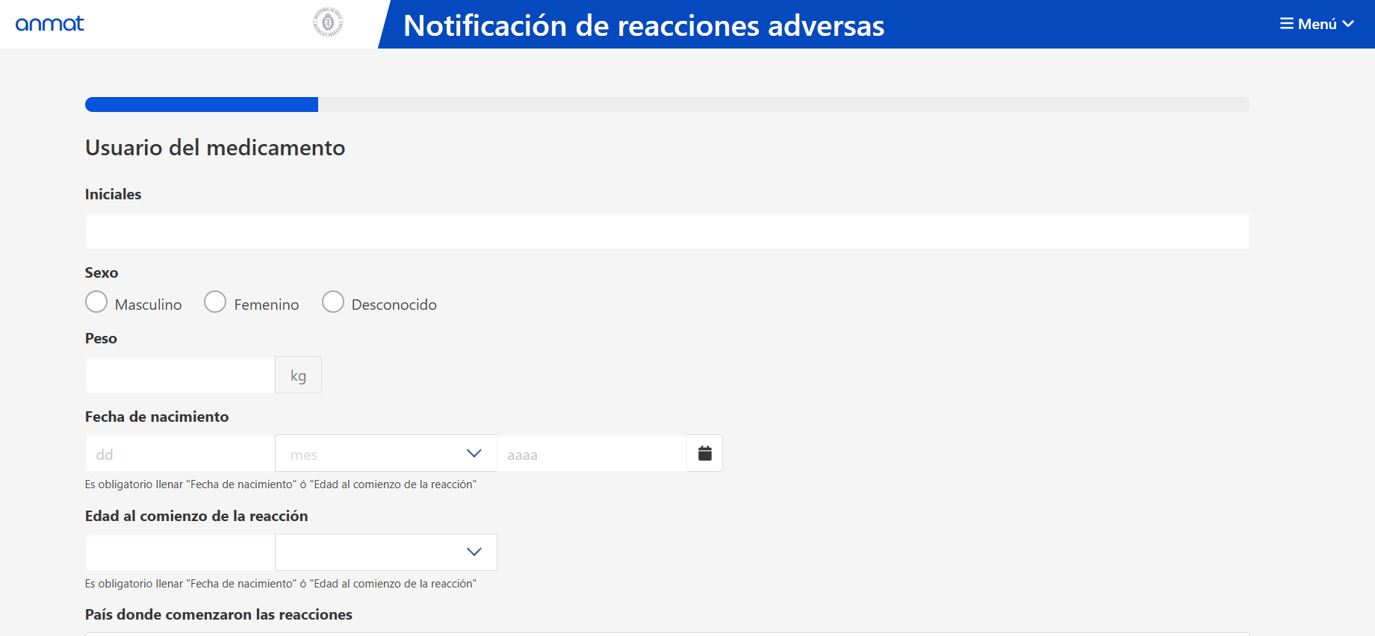
Formulario de Reporte electrónico para pacientes y profesionales sanitarios
La pantalla inicial es la siguiente:

Slide 7
NOTIFICACIÓN DE REACCIONES ADVERSAS POR PROFESIONAL SANITARIO
1-USUARIO DEL MEDICAMENTO
-Iniciales: Coloque en mayúsculas la letra inicial del primer nombre, seguida de la letra inicial del primer apellido. Dado que es un campo obligatorio para poder enviar el reporte, en caso de no tener este dato coloque “desconocido”.
-Sexo: Masculino, Femenino*, Desconocido
*En caso de seleccionar el sexo femenino, se desplegarán dos casillas que pueden marcarse en caso de que se trate de una usuaria embarazada y/o que esté lactando.
-Peso
-Fecha de nacimiento
-País donde comenzaron las reacciones: por defecto aparecerá Argentina. No lo modifique

Slide 8
2-DESCRIBA LO SUCEDIDO
-Reacción/síntoma
-Fecha de comienzo y de finalización de la reacción
-Duración de la reacción o malestar
-Estado actual de la reacción/síntoma
-¿La reacción produjo alguna de las siguientes consecuencias? Por ejemplo hospitalización
3-MEDICAMENTOS
-Nombre del medicamento
-Compañía farmacéutica productora
-Número de lote
-Concentración y Dosis
-Vía de administración
-Fecha de comienzo y de fin de la administración del medicamento
-Duración de la administración del medicamento
-Indicación de la administración del medicamento
-Acción tomada con el medicamento. Por ej Medicamento retirado

Slide 9
4- INFORMACIÓN ADICIONAL:
En esta sección agregue información relevante
de la historia clínica del paciente que ayude a la evaluación del caso por ej enfermedades previas o actuales.
5-INFORMACIÓN DE CONTACTO:
Profesión
Nombre y Apellido
Establecimiento de salud
Correo electrónico
Teléfono
6-RESUMEN DEL REPORTE
Importante: el registro de la notificación enviada no constituye conclusión alguna respecto de una relación causal entre el medicamento y la reacción adversa notificada.

Slide 10
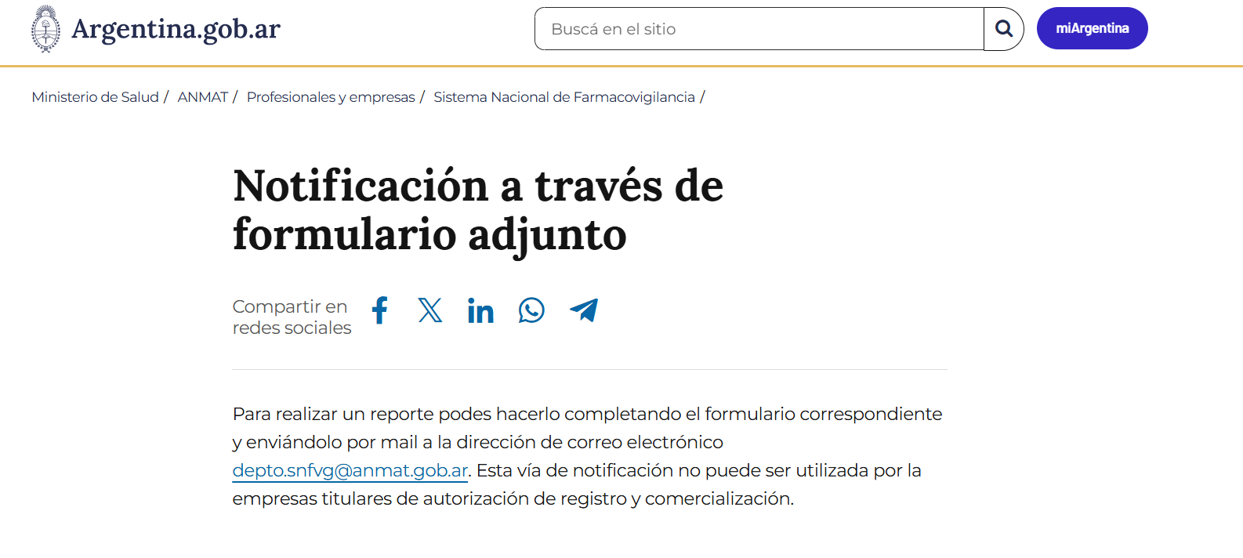
Notificación de reacciones adversas a través de formulario adjunto
https://www.argentina.gob.ar/anmat/regulados/sistema-nacional-de-farmacovigilancia/notificacion-traves-de-formulario-adjunto

Slide 11
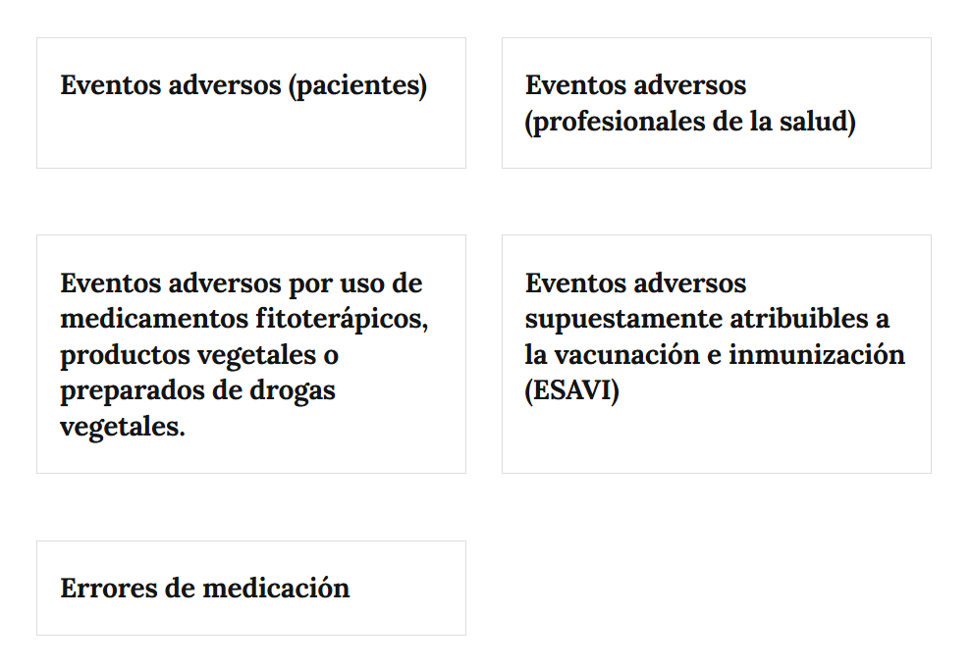
Formularios adjuntos

Slide 12
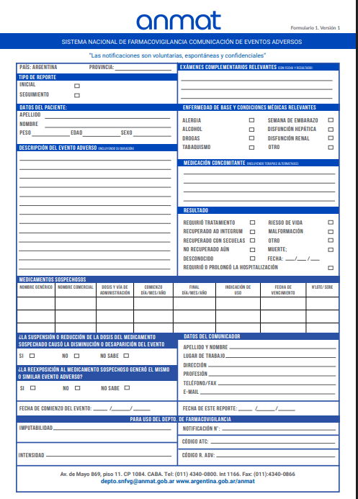
Formulario para notificar eventos adversos (profesionales de la salud)

Slide 13
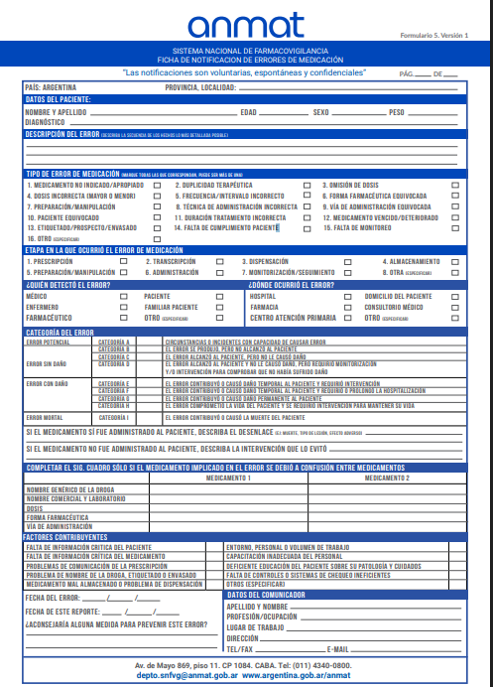
Formulario para notificar errores de medicación

